Slide 1
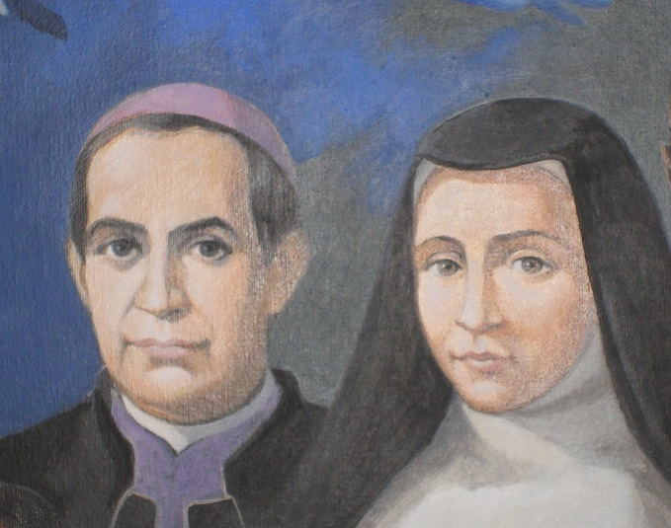
Hacia la casa común fraternidad y sororidad mundial
Síntesis encuentro 7 de noviembre 2020
Con Claret y París
28 de noviembre 2020

Slide 2
Recordando objetivos
Seguir motivando a un cambio de estilo de vida para contribuir a una “Ecología Global” que nos pone en camino hacia la casa común
Hacer realidad el compromiso profético y transformador de la Justicia, Paz e Integridad de la Creación, propuesto por el XVII CG
Acogiendo la invitación del año aniversario especial de la Laudato SI’ y la última encíclica Fratelli tutti.

Slide 3
…Hacia una lectura profética de nuestra vocación misionera a partir de Laudato SI’ y Fratelli tutti...
Una fuerte invitación a ponernos en actitud de discernimiento delante de la realidad de hoy, para ir descubriendo los signos del Espíritu que nos interpelan, y encontrar respuestas desde el carisma.

Slide 4
Todos somos responsables de…
colaborar activamente en la obra del Espíritu

Slide 5
Tres momentos de reflexión
Laudato SI’
Fratelli tutti
Pistas de respuestas

Slide 6
Una conversión ecológica integral desde la interconexión
Laudato SI’

Slide 7
Habitar la casa común desde la condición de hermanos y hermanas sin fronteras
Fratelli tutti
Se necesitan corazones, manos y mentes abiertas…

Slide 8
Cultivar la actitud mística, contemplativa y misionera
Pistas de respuestas

Slide 9
Es el Espíritu que nos…
guía e Ilumina en el discernimiento y lucha contra las diversas formas del mal;
nos invita a ser profetas en nuestro hoy como lo fueron Claret y París.

Slide 10
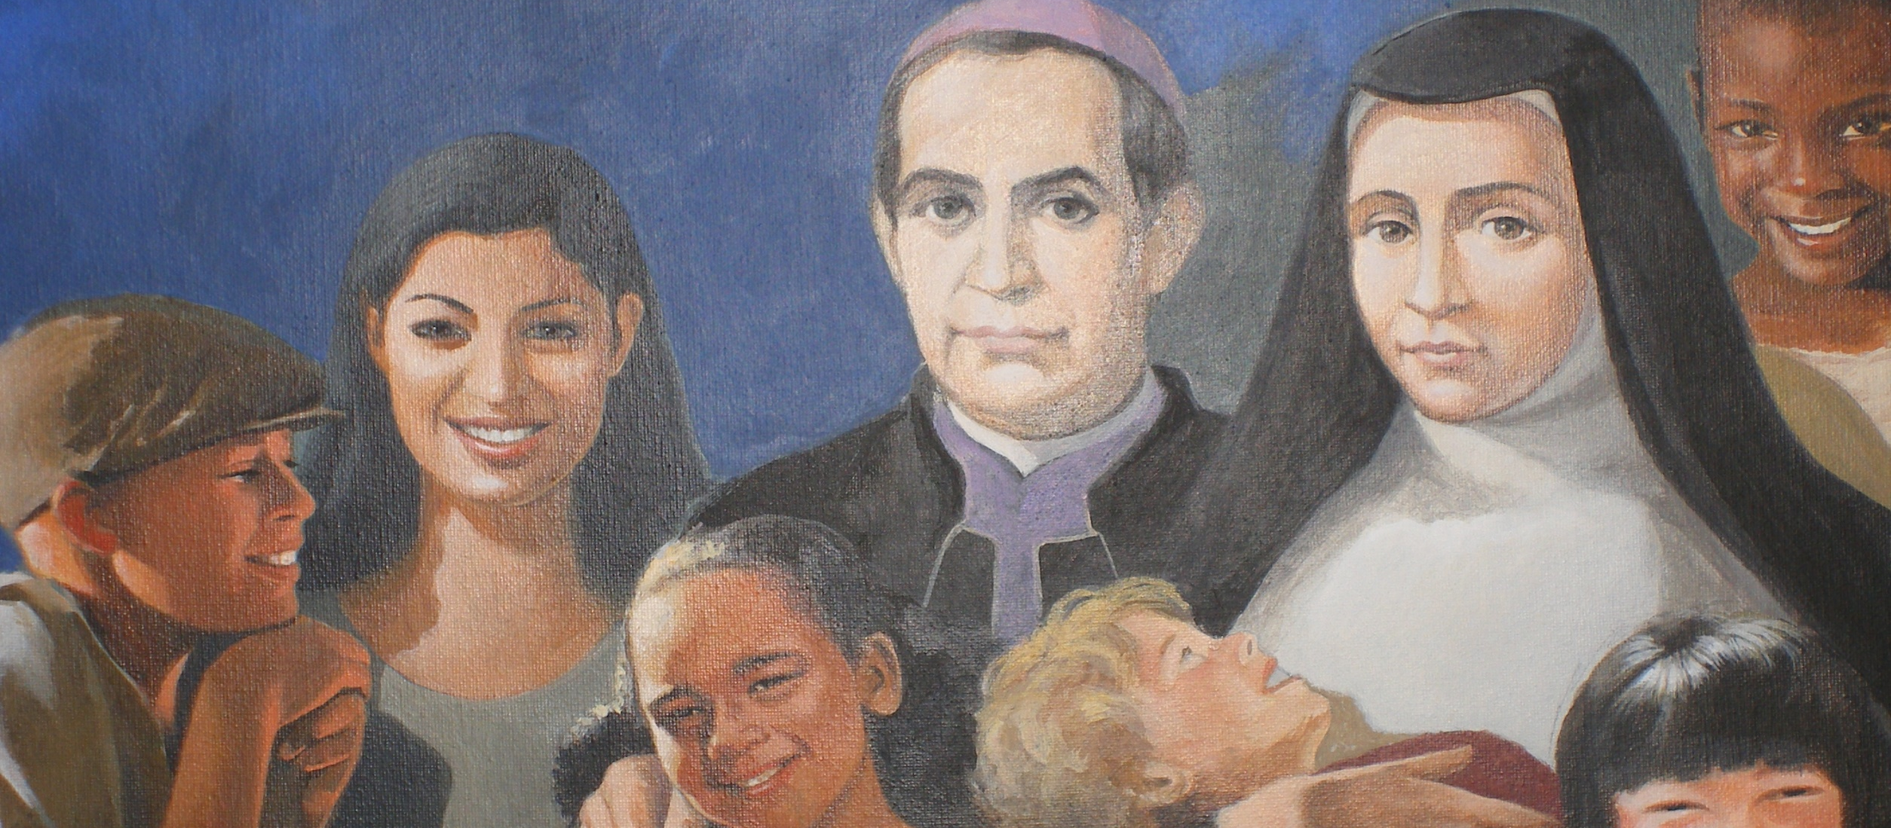
Estamos llamados a ser instrumentos del Padre Dios como lo fueron
Claret y París, para que nuestro planeta sea lo que Él soñó al crearlo
y responda a su proyecto de paz, belleza y plenitud» (LS 53)

